Slide 1
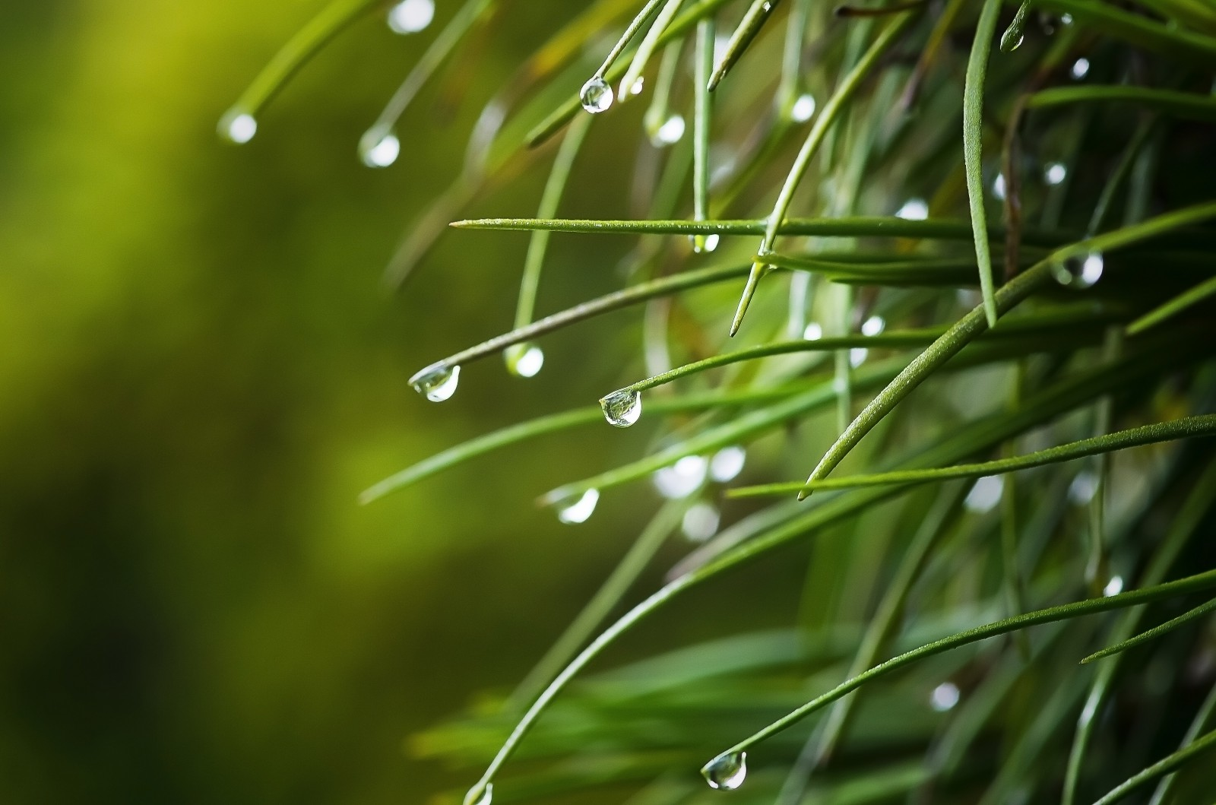
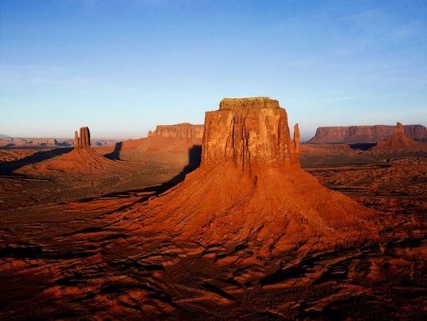
Tekst voor Portrait opstelling
Uw vakantiepark (vast op achtergrond)
Positie van de kopregel; kleur, grootte
en lettertype aangeven
Positie van de subkop; kleur, grootte en lettertype
Aangeven (niet verplicht)
Positie van de standard tekst; kleur, grootte en lettertype
aangeven
Beeldformaat 1920 X 1080.
Sla Dia 12 (basis) op als JPG bestand en plaats deze
als achtergrond in uw tekstpagina.
Foto is niet verplicht.
Positie en grootte van
foto aangeven

Slide 2
Tekst voor Portrait opstelling
Uw vakantiepark (vast op achtergrond)
Positie van de kopregel; kleur, grootte
en lettertype aangeven
Positie van de subkop; kleur, grootte en lettertype
Aangeven (niet verplicht)
Positie van de standard tekst; kleur, grootte en lettertype
aangeven
Beeldformaat 1920 X 1080.
Sla Dia 12 (basis) op als JPG bestand en plaats deze
als achtergrond in uw tekstpagina.
Foto is niet verplicht.
Positie en grootte van
foto aangeven

